Slide 1
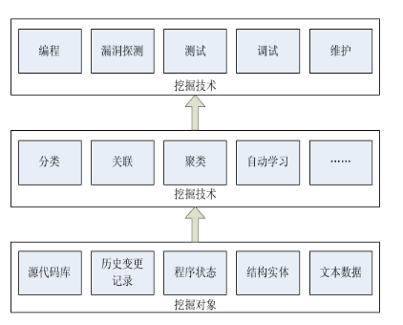
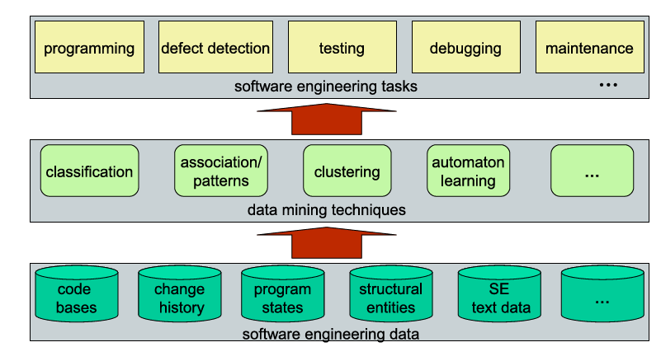
漏洞检测
注释生成
影响分析
…
软件工程任务
分类
聚类
关联模式
…
数据挖掘技术
源代码库
修改记录
程序状态
文本数据
软件工程数据

Slide 2
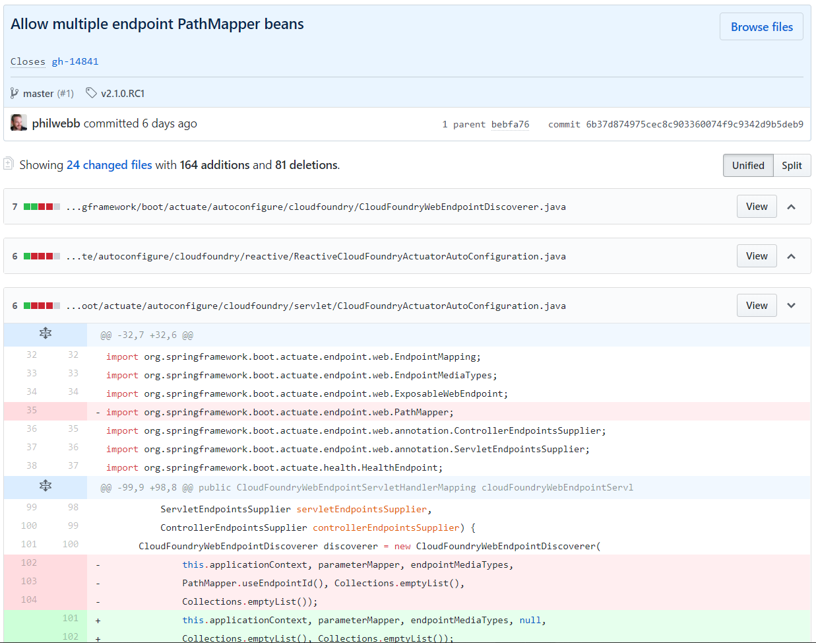
提交注释
提交编号
提交作者、时间
修改涉及范围
修改前后代码版本

Slide 3
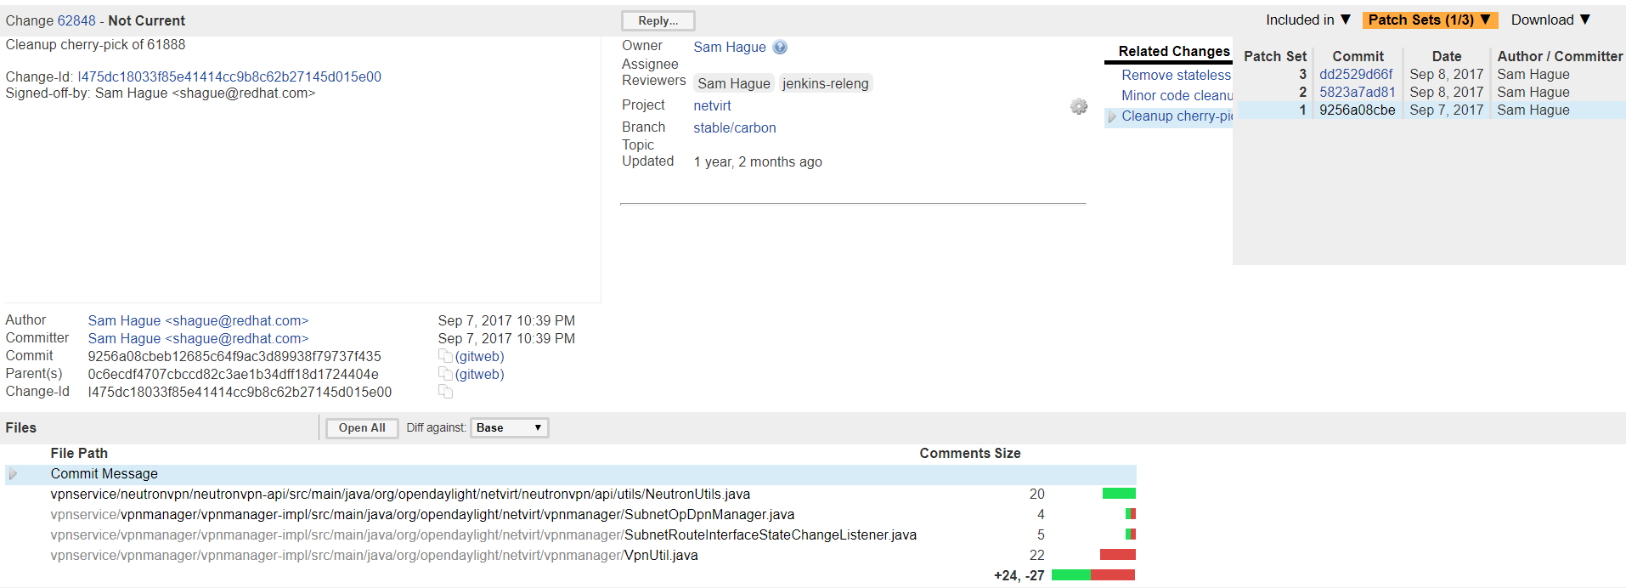
修改作者，审查人员
提交编号
项目信息
审查周期
代码修改数据

Slide 4
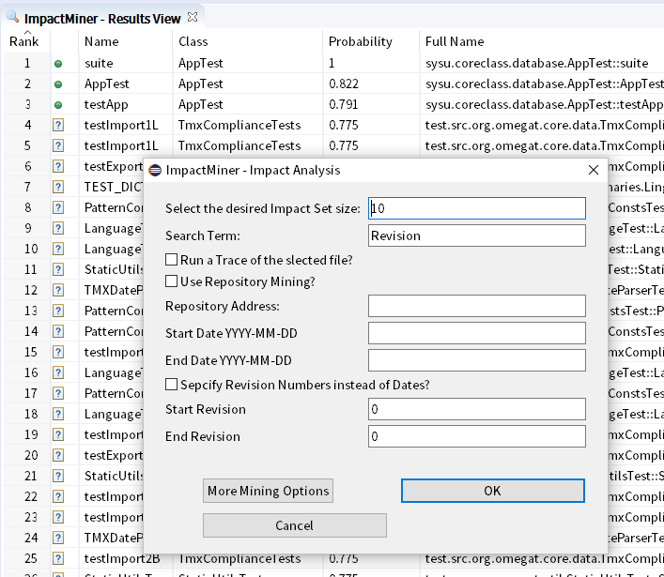

Slide 5
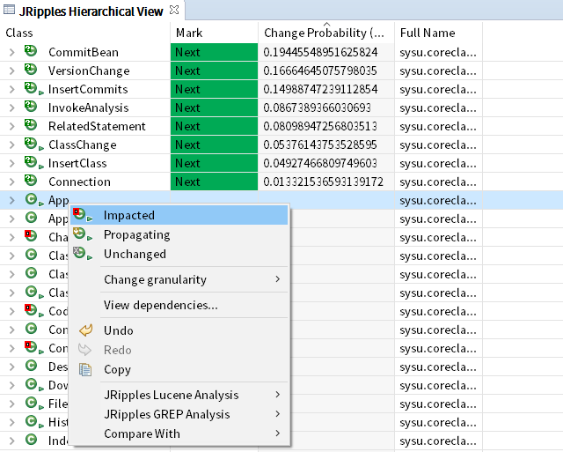

Slide 6
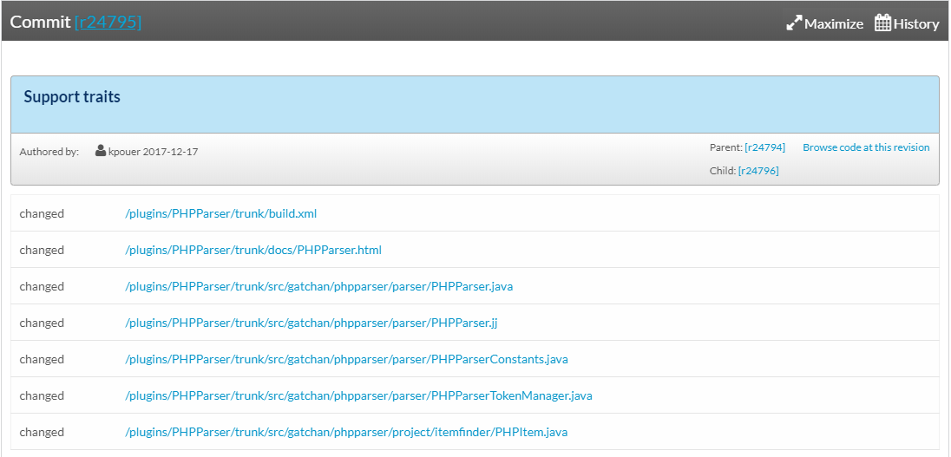
https://sourceforge.net/p/jedit/svn/24795/， 2018
注释信息过短

Slide 7
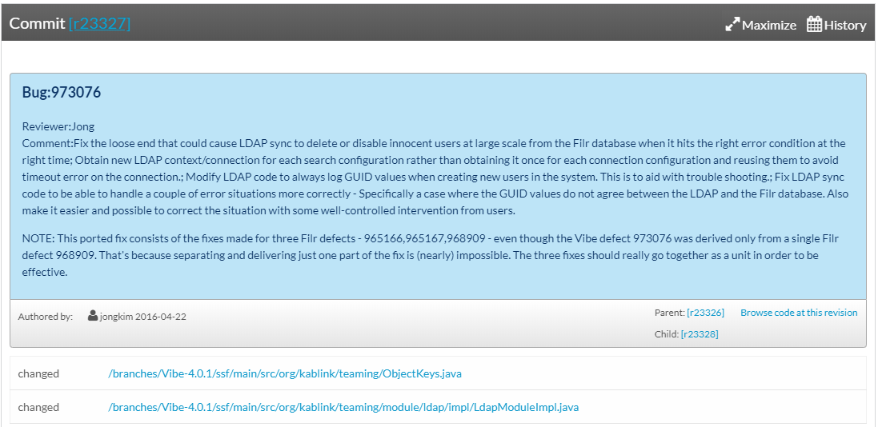
注释信息过长
https://sourceforge.net/p/kablink/code/23327/，2016

Slide 8
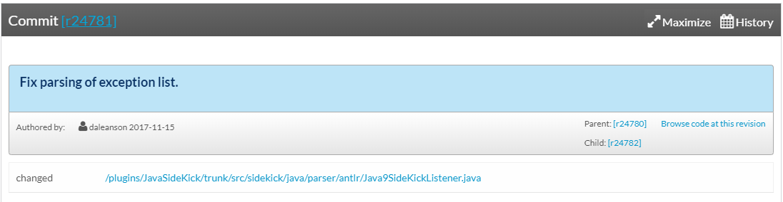
涉及修改类
https://sourceforge.net/p/jedit/svn/24781/，2017

Slide 9
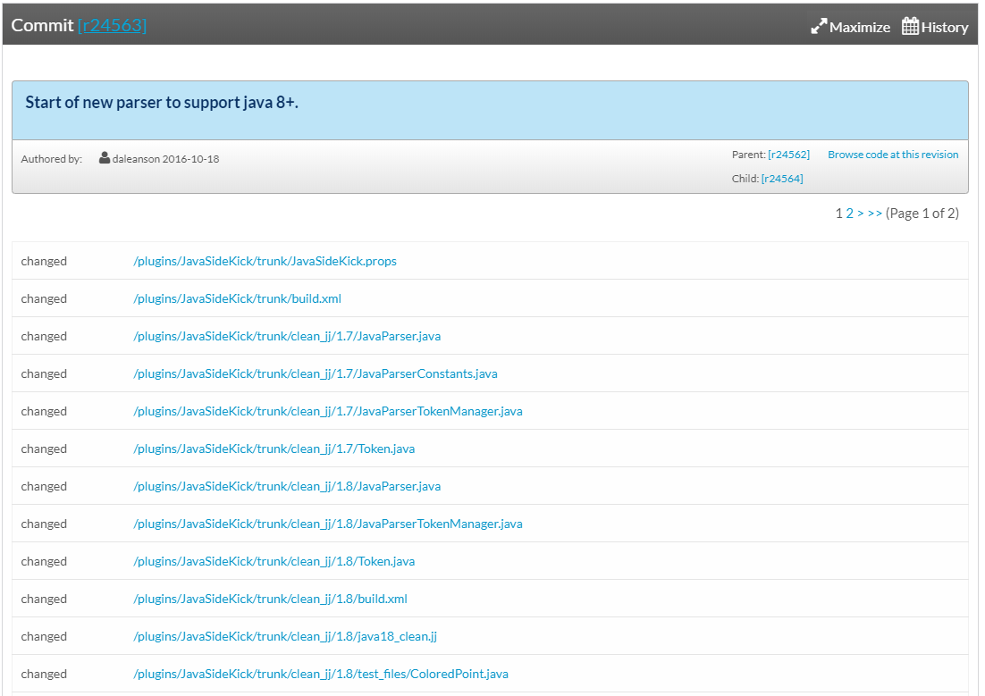
涉及修改类
https://sourceforge.net/p/jedit/svn/24563/?page=0, 2015

Slide 10
Commit₁
Set_{w}
Set_{Ida}
Set_{Idb}
Commit₂
Set_{w}
Set_{Ida}
Set_{Idb}
Commit_{n}
Set_{w}
Set_{Ida}
Set_{Idb}

